Slide 1
Квантовые компьютеры. Квантовые вычисления
ИНСТИТУТ КОМПЬЮТЕРНЫХ НАУК И ТЕХНОЛОГИЙ
ВШ ИСКУСТВЕННОГО ИНТЕЛЛЕКТА
Введение в профессиональную деятельность
Брезгина Ольга, Савенко Маргарита, Салимли Айзек
03.03.2022

Slide 2
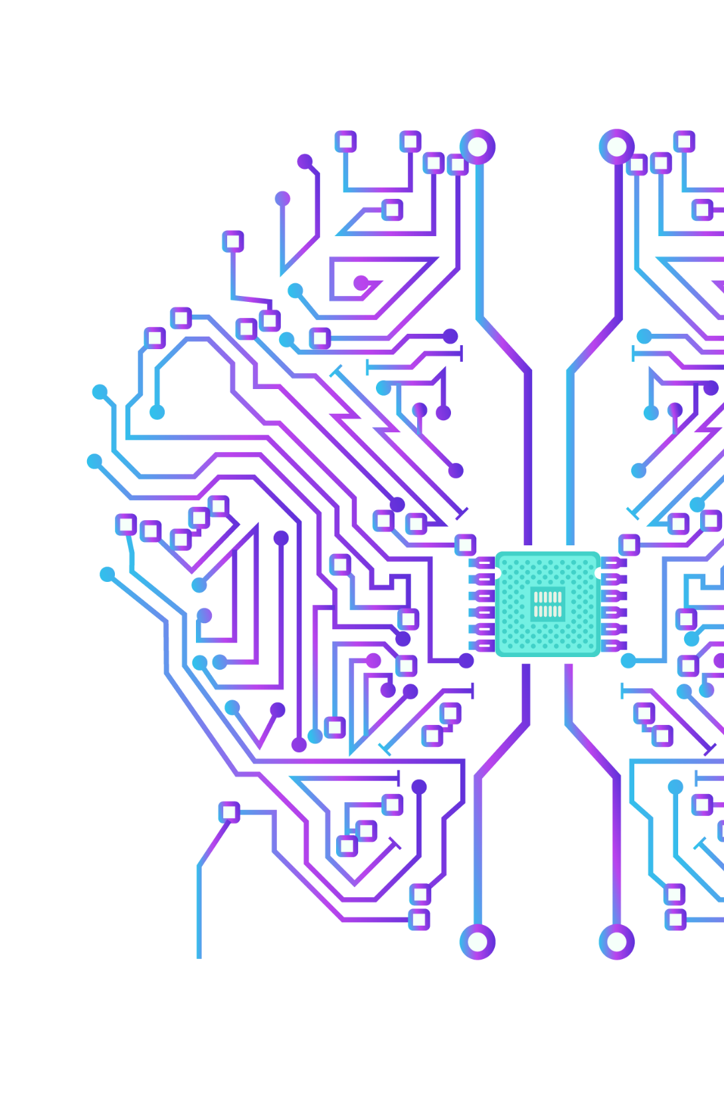
Содержание
1.История Квантового программирования
2.Что такое кубит?
3.Эффект квантовой запутанности
4. Интерференция, спин и суперпозиция
5. Копенгагенская интерпретация
6. Измерение или коллапс волновой функции, квантовая запутанность
7. Квантовые вычисления
8. Главные технологии для квантового компьютера
9. Первый прототип квантового компьютера

Slide 3
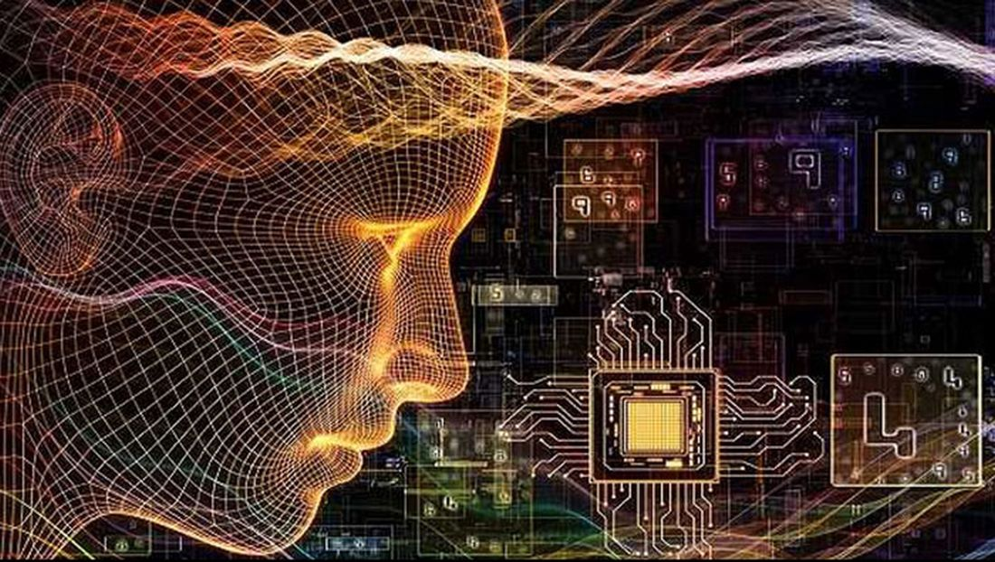
Введение
У истоков самой идеи квантового программирования стоит знаменитый американский ученый и популяризатор науки Ричард Фейнман, который предположил возможность существования квантового компьютера еще в 1981 году. В то время никто еще не задумывался всерьез о реализации этой идеи на практике. Даже в теории она казалась весьма непростой.
Квантовая механика, в отличие от классической, которую все мы изучали в школе, описывает явления не на уровне тел, а на уровне атомов, электронов, фотонов и прочих элементарных частиц. И квантовые эффекты, которые предполагалось использовать, создавая первый квантовый компьютер, проявляются в микроскопических масштабах.

Slide 4
Что такое кубит?
Сфера Блоха является одним из методов описание однокубитного квантового состояния (которое является двухмерным комплексным вектором) в виде трехмерного вещественнозначного вектора. Это важно, поскольку метод позволяет визуализировать однокубитные состояния и, таким образом, продолжать рассуждения, что может оказать неоценимую помощь в понимании многокубитных состояний .
В некотором смысле кубит имеет переменное плавающее значение, но трудность в том, что невозможно узнать это значение для конкретного момента времени, как это делается для обычных переменных.

Slide 5
Эффект квантовой запутанность
Квантовой запутанностью называют такое явление, когда квантовые состояния двух и более частиц оказываются взаимосвязаны. То есть, определив состояние одной частицы, можно предсказать некоторые характеристики другой. Примечательно, что изменение некоторого параметра одной частицы приводит к изменению некоторого параметра другой частицы, независимо от расстояния.
При квантовой запутанности происходит, повторю, мгновенная передача информации, образуется магическая связь.
Сегодняшняя квантовая физика отвечает на этот вопрос изящным образом. Между частицами происходит мгновенная связь не из-за того, что информация передается очень быстро, а потому что на более глубоком уровне они просто не разделены, а все еще находятся вместе. Они находятся в так называемой квантовой запутанности.

Slide 6
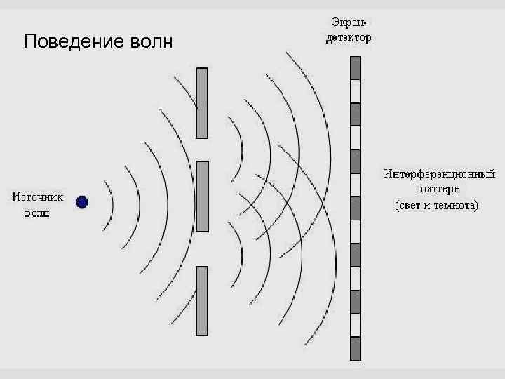
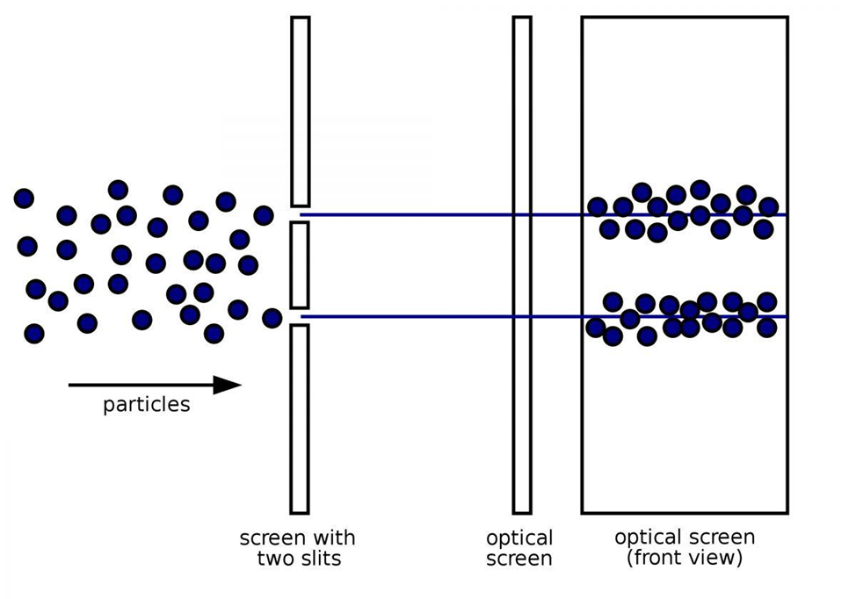
Интерференция, спин и суперпозиция
Интерференция света – это «волновое» поведение света, когда на экране отображается много чередующихся ярких и тёмных вертикальных полос. Еще эти вертикальные полосы называются интерференционной картиной.
В нашем макромире мы часто наблюдаем, что свет ведёт себя, как волна Теперь рассмотрим 2-й эксперимент. Это знаменитый эксперимент Штерна-Герлаха (который провели в 20-х годах прошлого века).
Notes:
Совокупного

Slide 7
Эффект наблюдателя

Slide 8
Копенгагенская интерпретация
Согласно данной концепции квантовые частицы существуют не в одном конкретном состоянии, а во всех возможных состояниях одновременно, и только при наблюдении или измерении кристаллизируется одно конкретное состояние, и это состояние, которое мы наблюдаем.
Итак, согласно копенгагенской интерпретации, квантовая механика дает только знания о явлениях, а не об объективно существующих объектах. Она предполагает, что реальность становится физически «реальной» только тогда, когда ее наблюдают, поэтому реальность может не быть объективной и детерминистической, но на самом деле может быть субъективной и находиться под влиянием нашего сознания.

Slide 9
Измерение или коллапс волновой функции, квантовая запутанность
Волновая функция — это описание состояния квантового объекта (нашего фотона или электрона).
Спином квантовой частицы (электрона, фотона) называется ёё собственный угловой момент. Спин можно представить в виде вектора, а саму квантовую частицу – в виде микроскопического магнитика.
Коллапс волновой функции — мгновенное изменение описания квантового состояния (волновой функции) объекта, происходящее при измерении.
Понятие «квантовая запутанность» появилось из теоретического предположения, вытекающего из уравнений квантовой механики. Оно означает вот что: если 2 квантовые частицы (ими могут быть электроны, фотоны) оказываются взаимозависимыми (запутанными), то связь сохраняется, даже если их разнести в разные части Вселенной
Открытие квантовой запутанности в некоторой степени объясняет теоретическую возможность телепортации

Slide 10
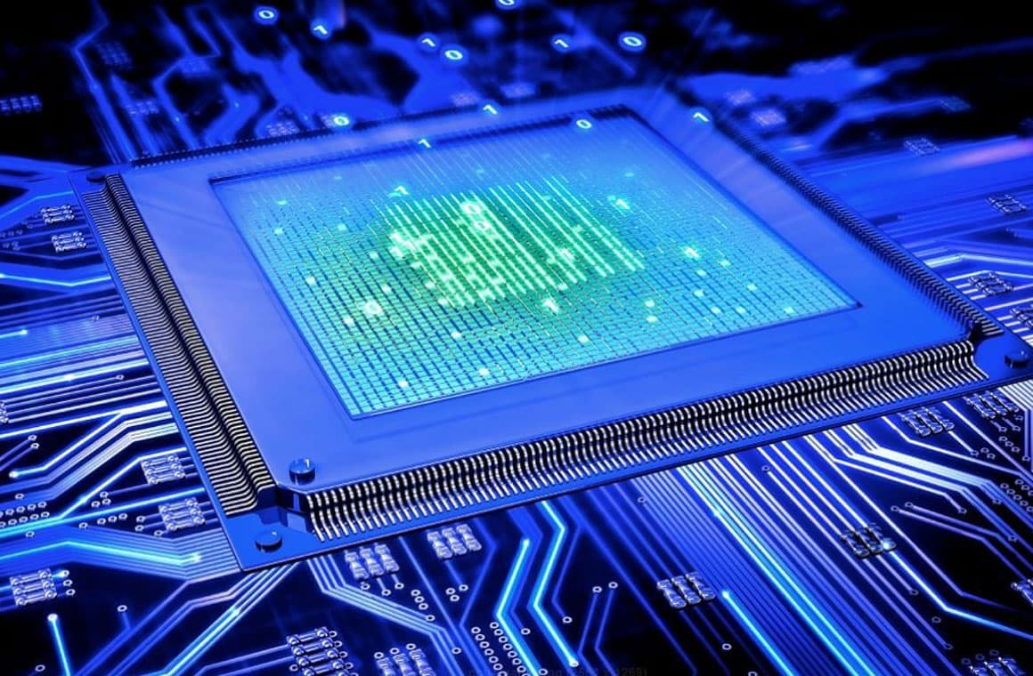
Квантовые вычисления
Упрощённая схема вычисления на квантовом компьютере выглядит так: берется система кубитов, на которой записывается начальное состояние. Затем состояние системы или ее подсистем изменяется посредством унитарных преобразований, выполняющих те или иные логические операции. В конце измеряется значение, и это результат работы компьютера.
Роль проводов классического компьютера играют кубиты, а роль логических блоков классического компьютера играют унитарные преобразования.

Slide 11
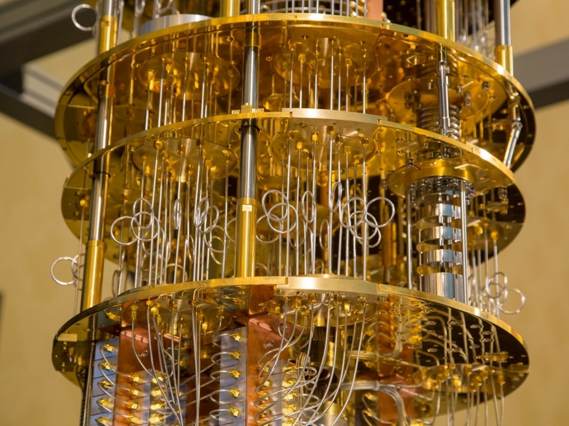
Главные технологии для квантового компьютера
Твердотельные квантовые точки на полупроводниках
Сверхпроводящие элементы (джозефсоновские переходы, сквиды и др.)
Ионы в вакуумных ловушках Пауля (или атомы в оптических ловушках)
Смешанные технологии: использование заранее приготовленных запутанных состояний фотонов для управления атомными ансамблями или как элементы управления классическими вычислительными сетями.

Slide 12
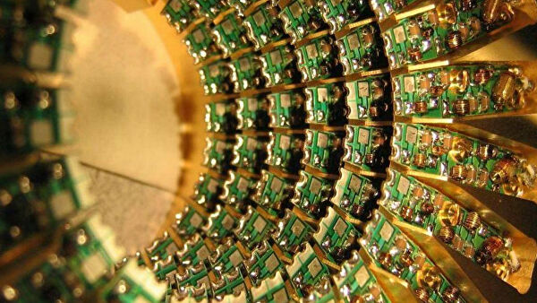
Первый прототип
в 1994 году Питер Шор из исследовательского подразделения AT&T Research описал специфичный квантовый алгоритм для разбиения на простые множители (факторизации) больших чисел. В 1998 году в Калифорнийском университет Беркли под руководством доктора Айзека Чунга был создан первый 2-кубитный квантовый компьютер. Этот компьютер позволял реализовать четыре вычислительных потока.

Slide 13
Вопрос к аудитории
Чем же квантовый компьютер лучше классического?

Slide 14
Итого
В состоянии суперпозиции информация о свойствах объекта не теряется, поэтому не происходит диссипация энергии и и увеличение энтропии.
Теоретически новая схема квантового компьтера может работать намного (в экспоненциальное число раз) быстрее классической.

